Slide 1
Max Cut (Adriaensen Datasets)
Part 2: branch and cut & ant colony optimization

Slide 2
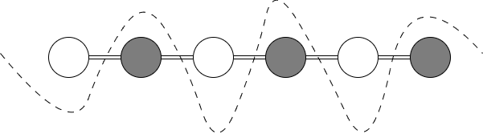
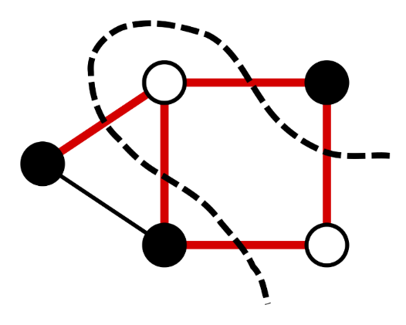
Descrição do problema
P_{i} | P_{j} | w_{ij}
1 | 2 | 246
1 | 3 | 600
2 | 15 | 270
... | ... | ...
3576 | 3200 | 700

Slide 3

Descrição matemática das condições
x_{i} | x_{j} | e_{ij}
0 | 0 | 0
0 | 1 | 1
1 | 0 | 0
1 | 1 | 1

Slide 4
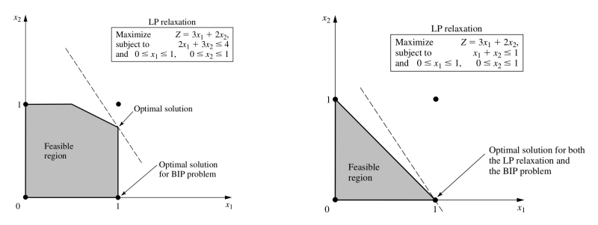
Programação Binária (Branch and Cut)

Slide 5



scipy vs pulp

Slide 6
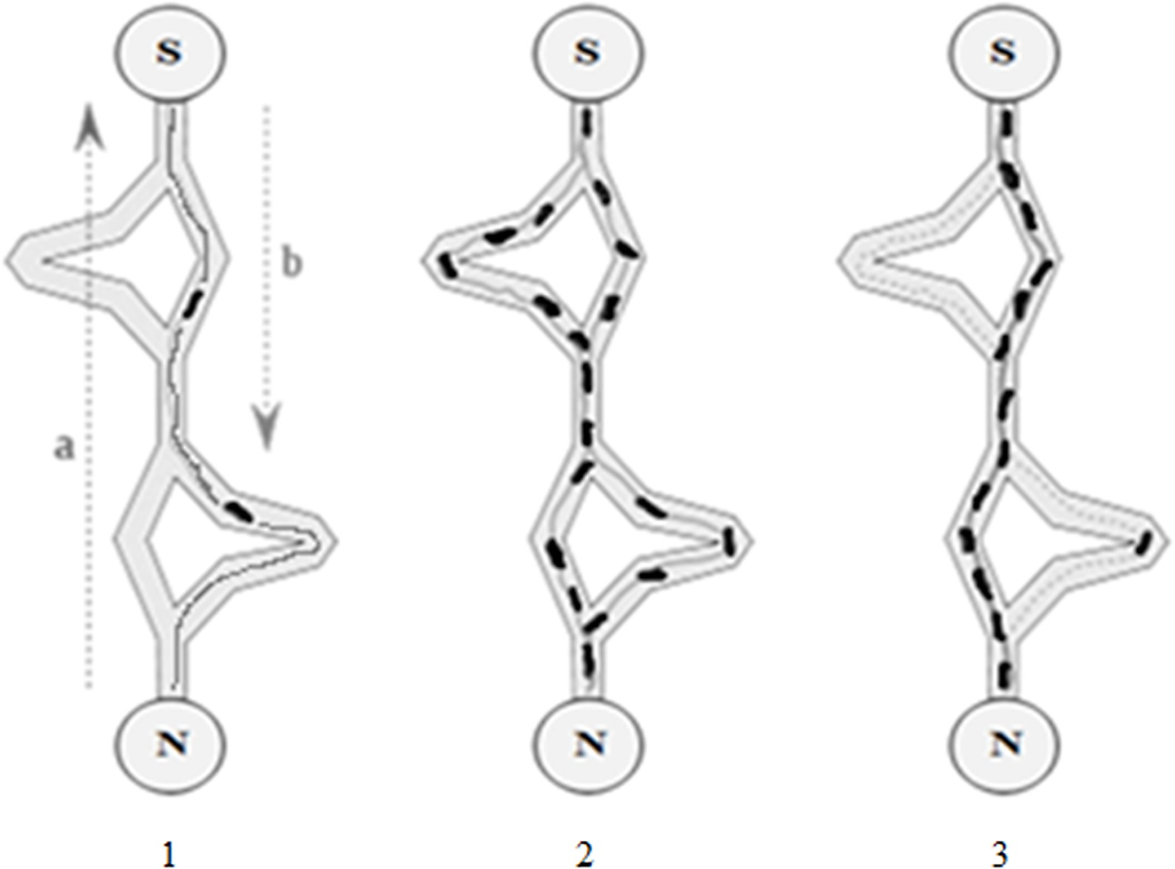
Ant colony optimization

Slide 7



Ant colony optimization

Slide 8
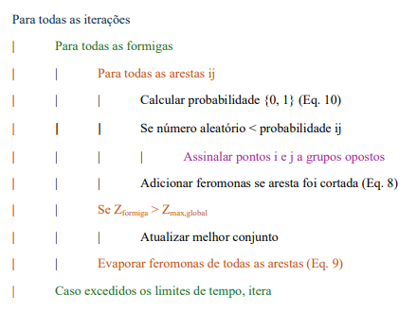
Ant colony optimization

Slide 9
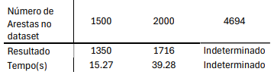

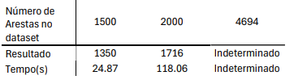

Resultados
Scipy
Ant colony optimization
pulp
Resultados otimizados

Slide 10


comparações

Slide 11
Conclusões

